Slide 1


NÁZEV ŠKOLY: | Masarykova základní škola a mateřská škola Melč, okres Opava, příspěvková organizace
ČÍSLO PROJEKTU: | CZ.1.07/1.4.00/21.2623
AUTOR: | Mgr. Lumír Novák
NÁZEV: | VY_52_Inovace_Přírodopis_1
ČÍSLO DUM: | 11
TÉMA: | Oxidy
ROČNÍK: | 9.
OBDOBÍ REALIZACE: | 10/2012

Slide 2
Anotace
žáci se se známí s mineralogickou třídou - OXIDY
žáci nejprve shlédnou prezentaci, následně odpoví na otázky

Slide 3
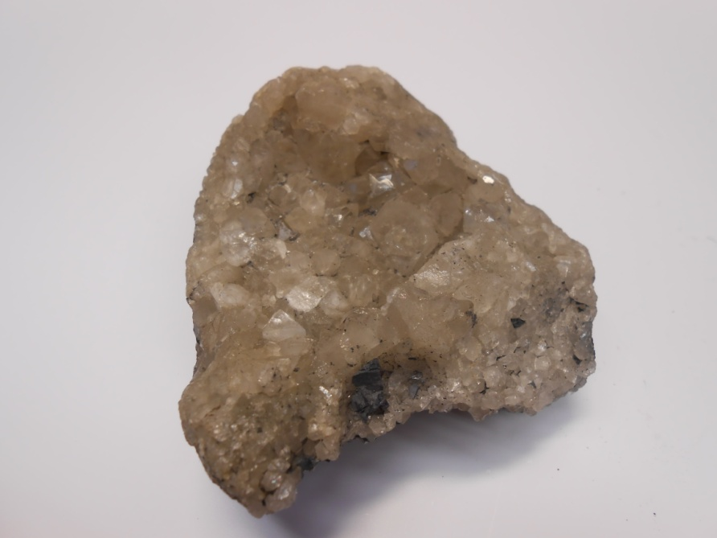
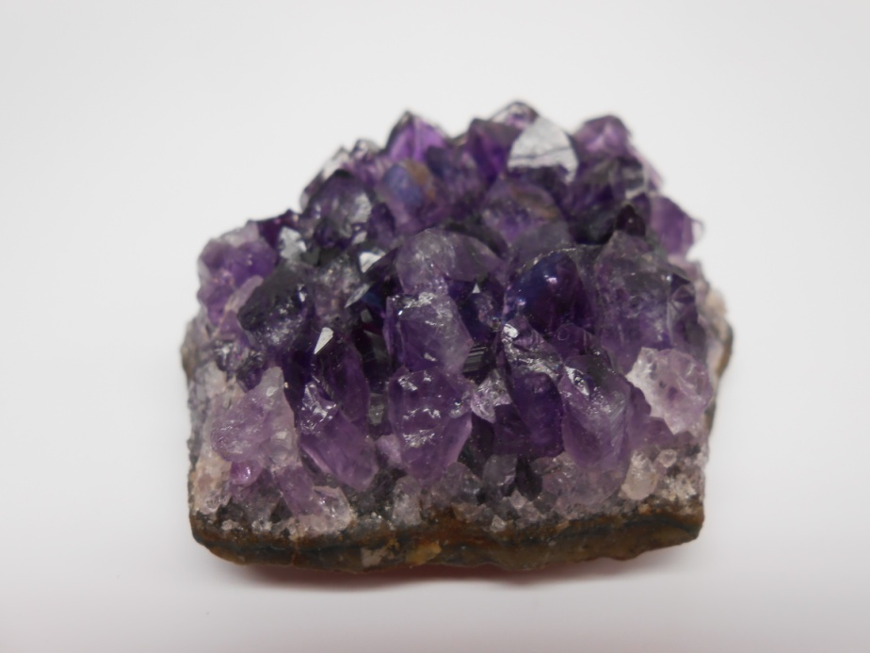
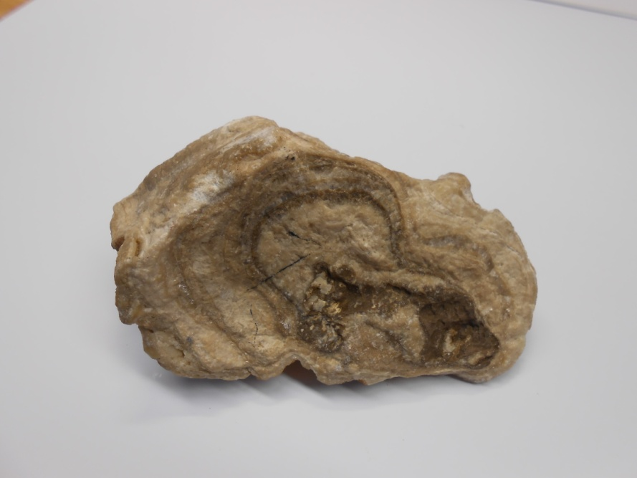
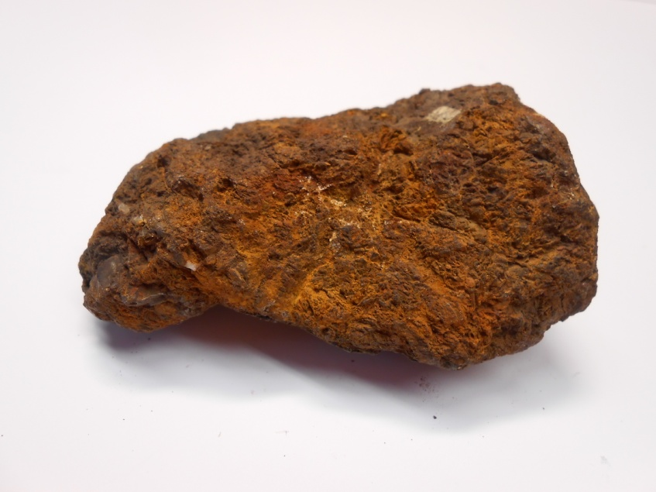
oXIDY
Notes:
Vlastní fotografie

Slide 4
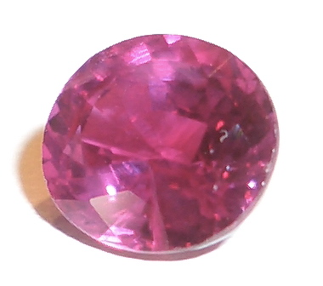
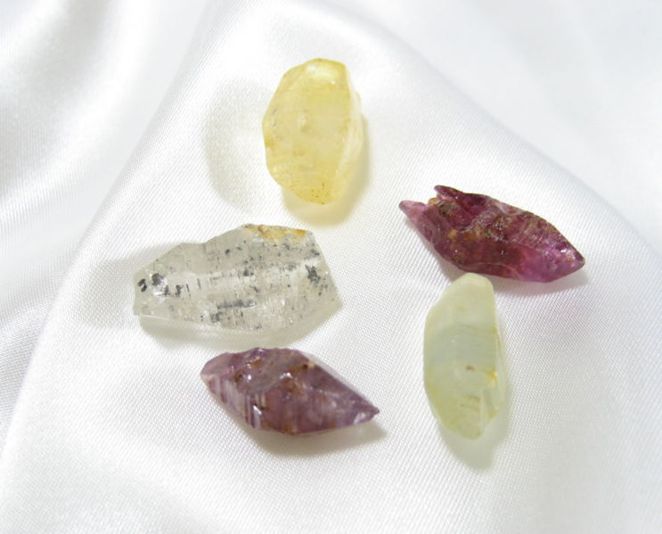
OXIDY
jsou sloučeniny kyslíku s jiným prvkem
nachází se ve svrchní části zemské kůry
jsou důležité hospodářské suroviny (železné, uranové rudy)
drahé kameny (rubín, safír)
rubín
safír
Notes:
Soubor:Cut Ruby.jpg. Wikipedie, Otevřená encyklopedie [online]. 10.5.2010 [cit. 2012-10-30]. Dostupné z: http://cs.wikipedia.org/wiki/Rub%C3%ADn
Soubor:Sapphire01.jpg. Wikipedie, Otevřená encyklopedie [online]. 29.7.2006 [cit. 2012-10-30]. Dostupné z: http://cs.wikipedia.org/wiki/Saf%C3%ADr

Slide 5
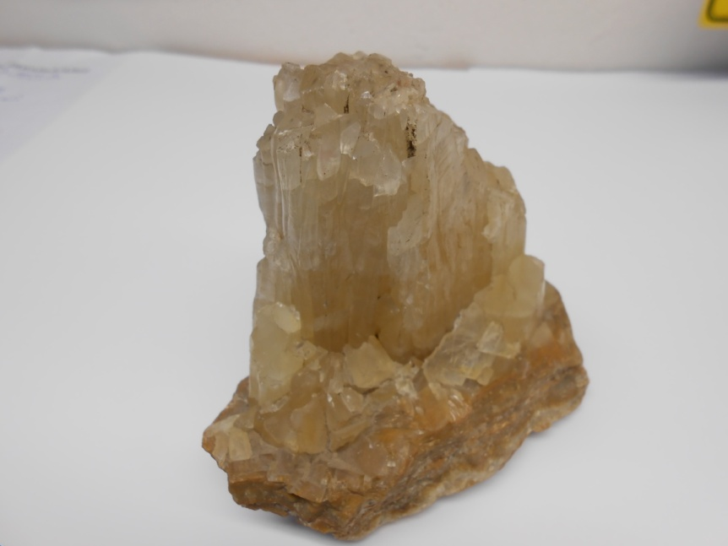
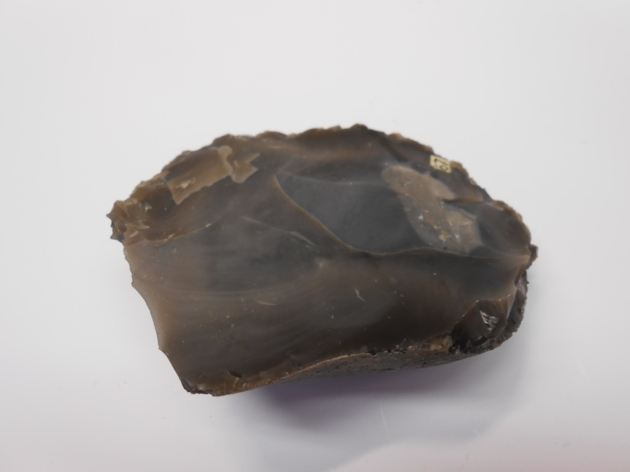

oxidy křemíku – křemen (SiO₂)
ametyst
obecný křemen
křemen - chalcedon
křemen - pazourek
Notes:
Vlastní fotografie

Slide 6
oxidy křemíku - křemen (SiO₂)
nejrozšířenější minerál v zemské kůře
vytváří křemenná zrna nebo křemenné žíly
také samostatně: oblázky, valouny
krystalický
nejčastěji bílý až šedý (tzv. obecný křemen)
skelný lesk, tvrdý, křehký
čirý, průhledný a bezbarvý – KŘIŠŤÁL
další odrůdy křemene: ametyst, záhněda, citrín, růženín
využití: výroba skla, stavebnictví, čipy v počítačích, šperky, opál – drahé kameny
Notes:
Vlastní fotografie

Slide 7
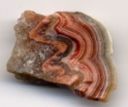
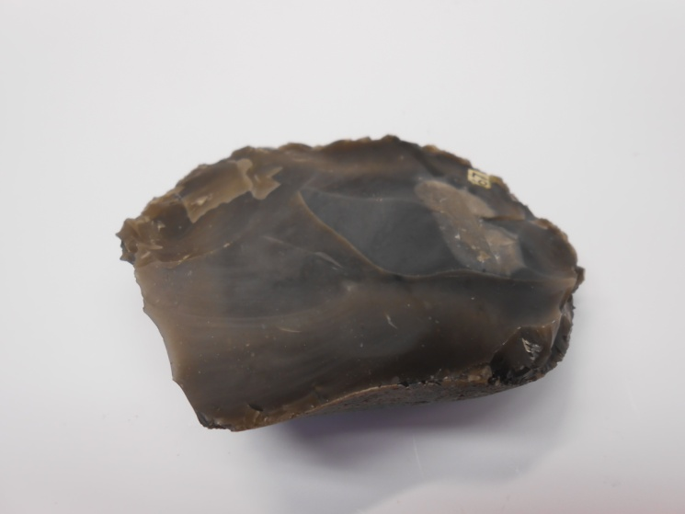
chalcedon – nekrystalický křemen
ledvinovitý nebo kulovitý tvar
šedý, šedomodrý
výrazně zbarvená odrůda chalcedonu se nazývá ACHÁT
mezi odrůdy chalcedonu patří také PAZOUREK – má lasturnatý lom
pazourek
achát
Notes:
Soubor:Agate banded 750pix.jpg. Wikipedie, Otevřená encyklopedie [online]. 2.5.2005 [cit. 2012-10-30]. Dostupné z: http://cs.wikipedia.org/wiki/Ach%C3%A1t

Slide 8
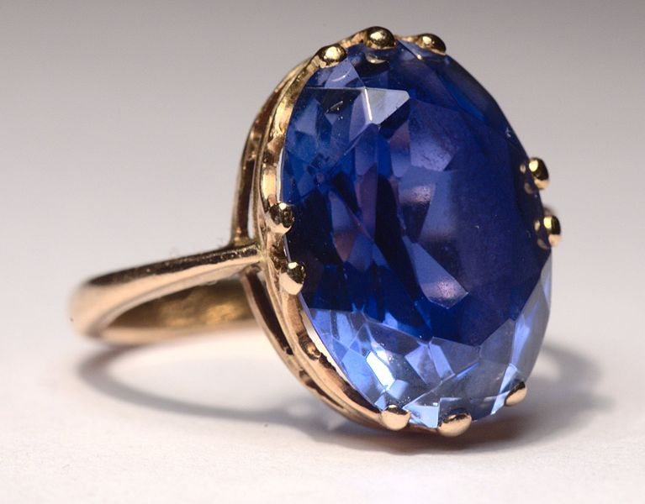
oxidy hliníku – korund (Al₂O₃)
po diamantu druhý nejtvrdší minerál
využití na drahokamy:
  červený rubín
  modrý safír
šedočerný až černý = SMIREK (brusné papíry)
Notes:
Soubor:Cut Ruby.jpg. Wikipedie, Otevřená encyklopedie [online]. 10.5.2010 [cit. 2012-10-30]. Dostupné z: http://cs.wikipedia.org/wiki/Rub%C3%ADn
Soubor:Sapphire ring.jpg. Wikipedie, Otevřená encyklopedie [online]. 14.12.2008 [cit. 2012-10-30]. Dostupné z: http://cs.wikipedia.org/wiki/Saf%C3%ADr

Slide 9
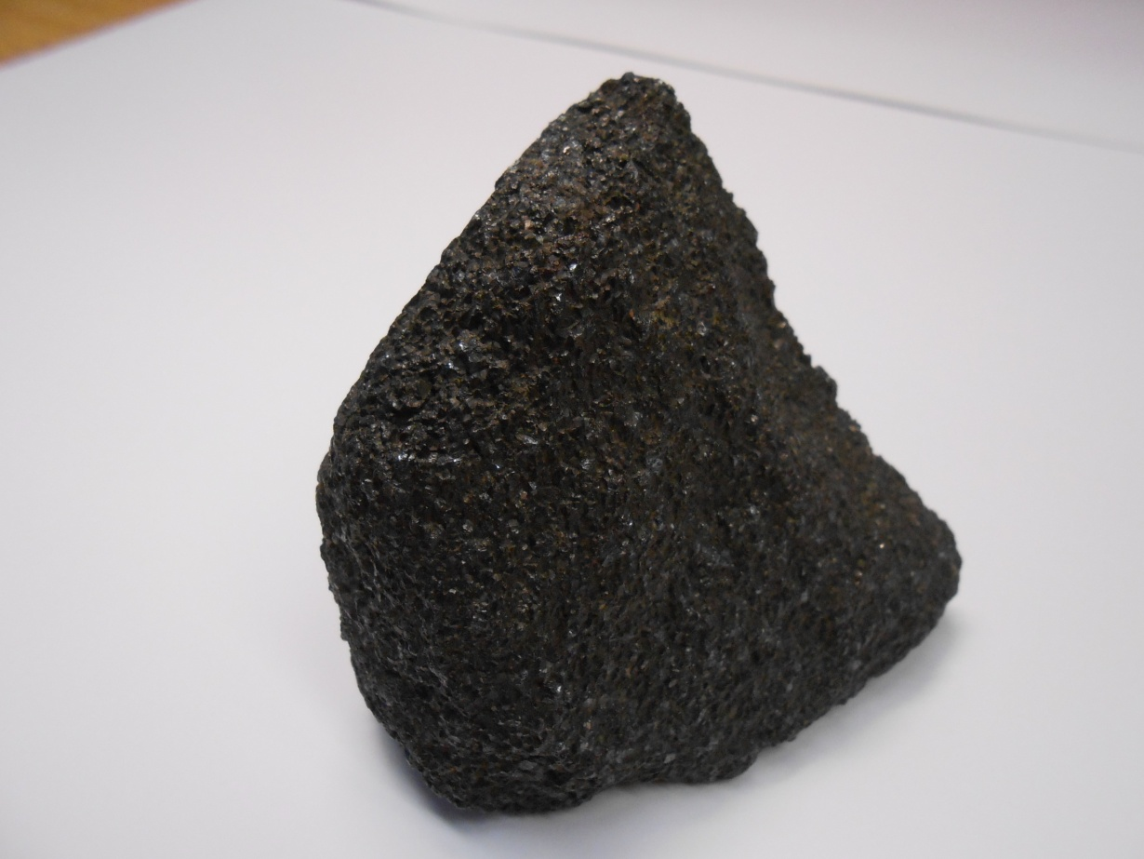
oxidy železa – magnetit (Fe₃O₄)
nejdůležitější železná ruda (až 70 % železa)
černá barva, kovový lesk
je silně magnetický
Notes:
Vlastní fotografie

Slide 10
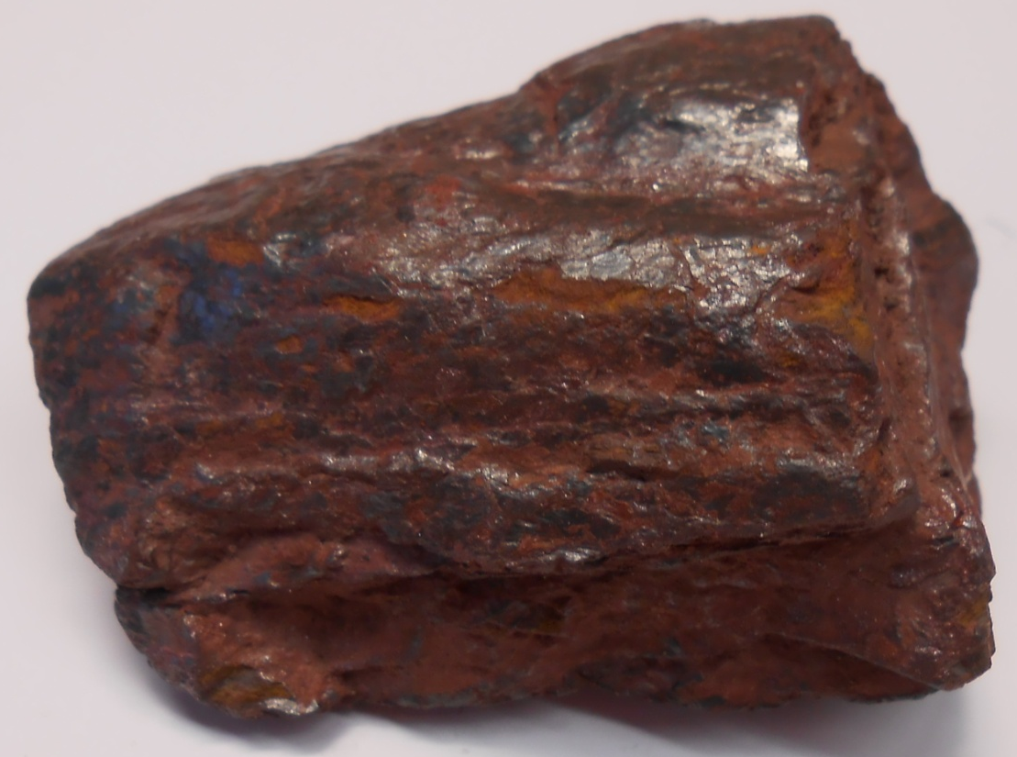
oxidy železa – hematit (krevel) (Fe₂O₃)
důležitá železná ruda
tmavá, rezavě červená až hnědá barva
nemagnetický
ze všech rud železa se nejčastěji využívá k výrobě železa
Notes:
Vlastní fotografie

Slide 11

oxidy železa – Limonit (hnědel) (Fe₂O₃)
železná ruda obsahující málo železa
nekrystalický minerál
okrově žlutý až rezavě hnědý
surovina pro výrobu barviv – žlutohnědých okrů
Notes:
Vlastní fotografie

Slide 12
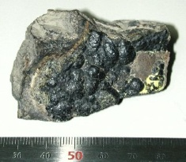
oxidy uranu – uraninit (smolinec) (UO₂)
černá, smolně lesklá barva
silně radioaktivní
hlavní ruda uranu
využití: lékařství (rentgeny), jaderné elektrárny (palivové články), vojenství
Notes:
Soubor:Pichblende.jpg. Wikipedie, Otevřená encyklopedie [online]. 4.10.2006 [cit. 2012-10-30]. Dostupné z: http://cs.wikipedia.org/wiki/Uraninit

Slide 13
Otázky
Co jsou to oxidy?
Sloučeniny kyslíku s jiným prvkem.
Na které skupiny dělíme oxidy?
Oxidy křemíku, hliníku, železa a uranu.
Jakou barvu může mít křemen?
Bílá až šedá, čirá, průhledná, hnědá, fialová, růžová.
K čemu se využívá křemen?
Výroba skla, stavebnictví, čipy v počítačích, výroba šperků.
Vyjmenuj příklady nekrystalického křemene:
Chalcedon – achát, chalcedon – pazourek, opál.
K čemu se využívá korund?
Drahé kameny (rubín, safír) v klenotnictví, korund černý jako smirek, smirkové kotouče (broušení).

Slide 14
Otázky
Která je nejdůležitější železná ruda (až 70 % železa)? Jaké má vlastnosti?
Magnetit. Je magnetický.
Která ruda se používá k výrobě okrové barvy?
Limonit (hnědel).
Která ruda je nejběžněji používanou rudou k výrobě železa?
Hematit (krevel).
Která ruda se používá v jaderné energetice a v lékařství, vojenství?
Uraninit

Slide 15
Použité zdroje:
Soubor:Cut Ruby.jpg. Wikipedie, Otevřená encyklopedie [online]. 10.5.2010 [cit. 2012-10-30]. Dostupné z: http://cs.wikipedia.org/wiki/Rub%C3%ADn
Soubor:Sapphire01.jpg. Wikipedie, Otevřená encyklopedie [online]. 29.7.2006 [cit. 2012-10-30]. Dostupné z: http://cs.wikipedia.org/wiki/Saf%C3%ADr
Soubor:Agate banded 750pix.jpg. Wikipedie, Otevřená encyklopedie [online]. 2.5.2005 [cit. 2012-10-30]. Dostupné z: http://cs.wikipedia.org/wiki/Ach%C3%A1t
Soubor:Cut Ruby.jpg. Wikipedie, Otevřená encyklopedie [online]. 10.5.2010 [cit. 2012-10-30]. Dostupné z: http://cs.wikipedia.org/wiki/Rub%C3%ADn
Soubor:Pichblende.jpg. Wikipedie, Otevřená encyklopedie [online]. 4.10.2006 [cit. 2012-10-30]. Dostupné z: http://cs.wikipedia.org/wiki/Uraninit

